Slide 1

交流电功率因数实验
Experiment on power factor of AC circuits
主讲教师
2025.06
浙江大学 物理实验教学中心

Slide 2
目录 CONTENTS
实验背景
1
EXPERIMENT BACKGROUNDS
实验装置
4
实验目的
EXPERIMENTAL DEVICE
2
EXPERIMENT OBJECTIVE
实验内容
5
实验原理
EXPERIMENT CONTENT
3
EXPERIMENT PRINCIPLE
6
实验拓展
EXPERIMENTAL EXTENSTION

Slide 3
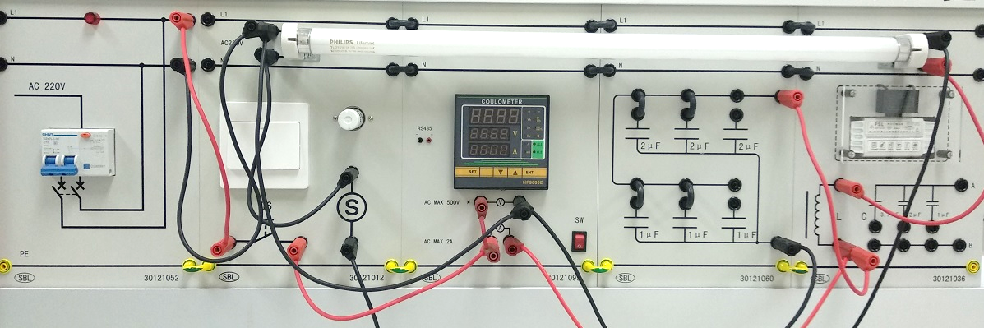
0
预备实验
PRE-EXPERIMENT
根据实验装置，画出电路图
Notes:
500Hz更难调平衡。

Slide 4
1
实验背景
EXPERIMENT BACKGROUNDS

Slide 5
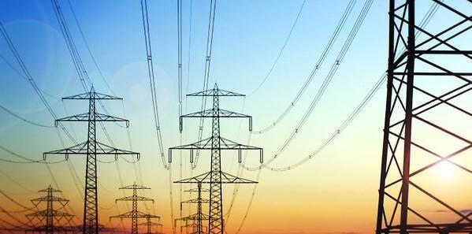
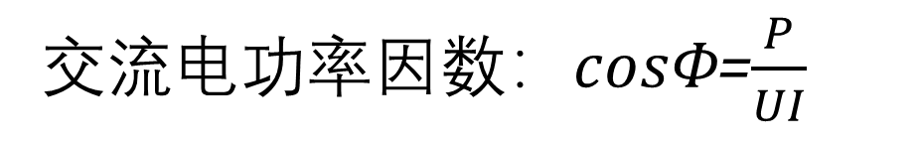
1
实验背景
EXPERIMENT BACKGROUNDS
交流电功率因数：$cos\text{Φ}$=$\frac{P}{UI}$
提高交流电功率因数的意义：
提高用电利用率
减少输电线路的损耗
改善电压质量
降低用电成本
Notes:
基于发电、传输、使用和安全等多方面的综合考虑，正弦交流电具有高效稳定的特点，被广泛应用于生产、科研、日常生活。交流电电流电压之间存在一个相位关系，流过一个元器件的电流和其两端的电压，它们的相位不一定是相同的。所以我们在计算功率的时候不能用简单的代数计算，要采用矢量处理，即P=U·I·cosφ 。 cos φ就是我们所讨论的功率因数。功率因数的存在会引起两个问题：电源设备的容量不能充分利用，以及增加线路和发电机绕组的损耗。

Slide 6
2
实验目的
EXPERIMENT OBJECTIVE

Slide 7
2
实验目的
EXPERIMENT OBJECTIVE
理解功率因数的物理意义
掌握提高电感性电路功率因素的方法
熟悉日光灯的工作原理，掌握测量日光灯功率的方法

Slide 8
3
实验原理
EXPERIMENT PRINCIPLE

Slide 9
3
实验原理
EXPERIMENT PRINCIPLE
交流电功率因数
交流电路中的元件有阻性负载、容性负载、感性负载。
阻性负载：靠发热来工作的电器都是阻性负载, 阻性负载的特点是，电流和电压同步变化，相位差为“零度”，工作时会产生热量。
容性负载：电容上电流超前电压90°相位，设想一个电容与电阻串联充电。从充电过程看，总是先有流动电荷（即电流）的积累才有电容上的电压变化，即电流总是超前于电压。
感性负载：像我们平时用的日光灯等家用电器。电感上电流落后感应电压90°相位。
I
+
I_{L}
I_{C}
R
-
C
+
r
U
L
-
不同负载的交流电路

Slide 10
3
实验原理
EXPERIMENT PRINCIPLE
交流电功率因数
如果用I_{L} 作为相位的参考方向，下图是它们之间的相位矢量图，由图可见I_{L}与U_{R} 同相。而纯电感L上的电压U_{L}比I_{L} 超前π/2，合成的U 是总电压的幅值，φ是I_{L} 落后U 的相位角 。
I
+
I_{L}
I_{C}
R
-
C
+
r
U
L
P=U·I·cosφ
-
不同负载的交流电路
ϕ

Slide 11
3
实验原理
EXPERIMENT PRINCIPLE
交流电功率因数
对应提高电感性电路的功率因数，常用的方法就是在靠近感性负载端并联电容器，其电路图如左图所示，由相量图可知原感性负载电流滞后于电压φ，当并联电容以后，只要电容的大小选择得当，就可以使并联电容以后的总电流小于原来电感中的电流，使φ’ ＜φ，使功率因数得到提高。
φ’
φ
并联电容的向量分析

Slide 12
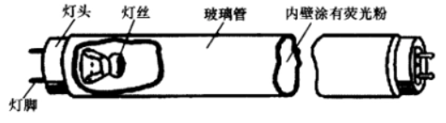
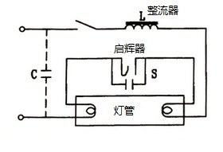
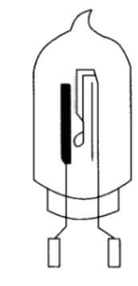
3
实验原理
EXPERIMENT PRINCIPLE
日光灯管的工作原理
日光灯结构
镇流器是一个带铁芯的自感线圈，自感系数很大。
启辉器主要是一个充有氖气的小氖泡，里面装有两个电极，一个是静触片，一个是由两个膨胀系数不同的金属制成的U型动触片（双层金属片——当温度升高时，因两层金属片的膨胀系数不同，且内层膨胀系数比外层膨胀系数高，所以动触片在受热后会向外伸展）。
日光灯电路
启辉器
日光灯电路是日常照明电路中一种较为经济的照明电路，也是一种典型的电感性负载电路，它主要由灯管、镇流器、启辉器组成。
Notes:
日光灯电路接通电源后，电源电压全部加在启辉器两端，从而使启辉器内部的动触片与静触片之间产生辉光放电，辉光放电产生的热量使动触片受热膨胀趋向伸直，与静触片接通。于是，日光灯管两端的灯丝、启辉器内部的触片、镇流器构成一个回路。灯丝因通电发热，发射电子，同时，启辉器内部的动触片与静触片接通时，触片间电压为零，辉光放电立即停止，动触片冷却收缩而脱离静触片，导致镇流器中的电流突然减小为零。于是，镇流器产生的自感电动势与电源电压串联叠加于灯管两端，灯管内部的惰性气体分子发生弧光放电，放出大量热。使灯管中的汞原子辐射出紫外光。紫外光通过激发灯壁的荧光粉从而实现可见光的发出。
日光灯管发光后，其两端电压不足以使启辉器辉光放电，这时交流电源、镇流器与日光灯管串联构成一个电流通路，从而保证日光灯的正常工作。

Slide 13
4
实验装置
EXPERIMENTAL DEVICE

Slide 14
4
实验装置
EXPERIMENAL INSTRUMENT
日光灯开关
启辉器
日光灯管
镇流器
空气开关
数字表
电容
Notes:
我们实验室用的是高压汞灯。低压汞灯气体小于1个大气压 超高压汞灯 >10个大气压

Slide 15
5
实验内容
EXPERIMENT CONTENT

Slide 16
5
实验内容
EXPERIMENT CONTENT
基本实验
（1）不将电容接入电路，打开总电源开关，开启日光灯开关，观察日光灯启动过程。
（2）用电压表、电流表、功率表测量日光灯电路在额定电压时电路的功率、各电压、电流，并计算功率因数。记录实验数据。
（3）接入电容，并按照电容值从小容量到大容量变化，测量各电流、电压、功率随电容变化的规律，将测量数据记入表中。特别要找出使功率因数为最大值时的电容值。
（4）求出并联电容后的功率因数，填写入表中，进行比较。作cosφ – C散点图。
 | 未加电容 | 加电容
 |  | 1μf | 2μf | 3μf | 4μf | 5μf | 6μf | 7μf
I/A
U/V
P/W
cosϕ

Slide 17
5
实验内容
EXPERIMENT CONTENT
注意事项
仪器通电前，确保连线正确。
不要在开关打开的情况下插拔电容。
因为是强电实验，必须谨慎小心，禁止私自接线。
该实验是强电实验，因此实验中必须谨慎小心。实验连线都已经接好，所以严禁私自接线和打开总电源，必要时请教师检查后方可通电。
实验出错的后果是烧表、烧仪器、短路、甚至发生火灾、触电等，请同学们务必做到安全第一！
Notes:
我们实验室用的是高压汞灯。低压汞灯气体小于1个大气压 超高压汞灯 >10个大气压

Slide 18
谢谢
2025.06
交流电功率因数实验
THANKS FOR LISTENING

